Slide 1


HOPE
(Helping Ourselves Prevent Exploitation)
Обучаване на Ментори
Предпазване на хора със специални образователни потребности от сексуална експлоатация

Slide 2


Slide 3


Slide 4


Slide 5


Slide 6


Slide 7
Какво ще правим днес 1
Представяне и Загрявка
Основни правила
Какво е сексуална експлоатация?
Как това влияе върху хора със специални образователни потребности?
Какво можем да направим?
Обучение на ментори връстници.

Slide 8
Какво ще правим днес 2
Обучение на хора със специални образователни потребности
Справяне с разкриването
Нашият обучителен семинар
Пръстенът на безопасността
Учебници и други ресурси
Какво трябва да направим сега?

Slide 9
Представяне и Загрявка
Кръг от имена
Кажи си името и. . .
. . . Кажи нещо, което харесваш започващо със същата буква.
Например:
“Името ми е Род . . . Харесвам Риба “

Slide 10
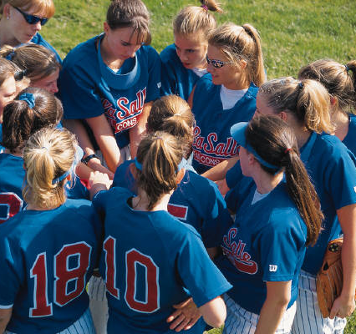
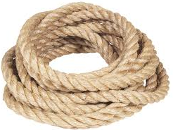

Разчупване на леда
Застанете в кръг
Хванете въжето
Направете формата, която ви кажа

Slide 11

Спиране на жаргона!
Когато не разбираме какво говорите. . .

Slide 12
HOPE (НАДЕЖДА)
Финансиране от Европейския съюз
2017 - 2019
Проект на ментори връстници
Искаме хората да не бъдат сексуално експлоатирани
Ще обучим хора със специални образователни потребности в България и Англия
Ще обучим и служители
Идва от ARC ‘Взаимопомощ’ Проект (2013 – 2016)

Slide 13


Основни правила
Ако се налага да излизате, уведомете ни.
Телефоните без звук или изключени.
Без псувни и обидни думи
Уважавайте другите
Не се прекъсвайте
Идвайте на време

Slide 14
Още основни правила
Грижете се за другите
Грижете се за себе си
Попитайте, ако се нуждаете от нещо
Случва се да грешим и това е ОК
Остана ли още нещо?

Slide 15
Конфиденциалност
Запазете личните неща в тайна
Можете да споделите неща, които ви се случват.
Ако ни споделите за лоши неща, които ви се случват, ще трябва да ги съобщим.

Slide 16

Тест
Вдигнете ръка ако:
Знаете какво е сексуална експлоатация?
Знаете как да съобщите за нея?
Знаете какво да правите, ако се случва?

Slide 17
Гледане на филм. . .

Slide 18

Гледане на филм. . .
Какво е сексуална експлоатация?
Как да знаете, че нещо е грешно?
Какво ги поставя в риск?

Slide 19
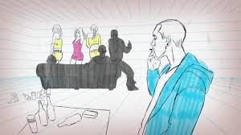
Сексуална експлоатация:
Какво е?
Сексуална експлоатация е когато някой използва властта си за злоупотреба.
Може да бъде в замяна на нещо – пари, наркотици и питие, или място за пренощуване.

Slide 20

Грууминг е преднамерено "сприятеляване" с жертвата, която не разбира, че се оказва експлоатирана
Когато някой подлъгва друг да си мисли, че е специален или е във връзка.
Целта е сексуална употреба в бъдеще.
Този някой печели доверие чрез даване на подаръци, емоционална подкрепа или храна.

Slide 21
Защо сексуалната експлоатация има значение за хората със специални образвателни потребности?

Slide 22
Няколко факта:
1 от 20 деца в ОК е сексуално малтретирано.
1 от 3 малтретирани от възрастни, не са казали на никого.
През 2014/15 има повишаване с 31% на сексуалната експлоатация на деца в сравнение с предходната година.
Хората със специални образователни потребности са сексуално малтретирани два пъти повече в сравнение с всички останали. Може би и повече.
През 2012 – 2014 има подадени 4,748 доклада за сексуално малтретиране на възрастни със специални потребности; 63% от възрастните са с образователни потребности.
В скорошно изследване на хора с аутизъм в Мърсисайд 59% казват, че са били манипулирани или насилени да извършват лоши неща от „приятел“; 22% от тях, които са над 16 години казват, че са сексуално насилени или манипулирани от „приятел“
2 – 10% от твърденията за сексуално малтретиране на деца са приети за фалшиви. Повечето от тях са направени от родители; повечето от които водят дело за попечителство.

Slide 23

Време за почивка

Slide 24
Какво можем да направим относно сексуалната експлоатация?

Slide 25
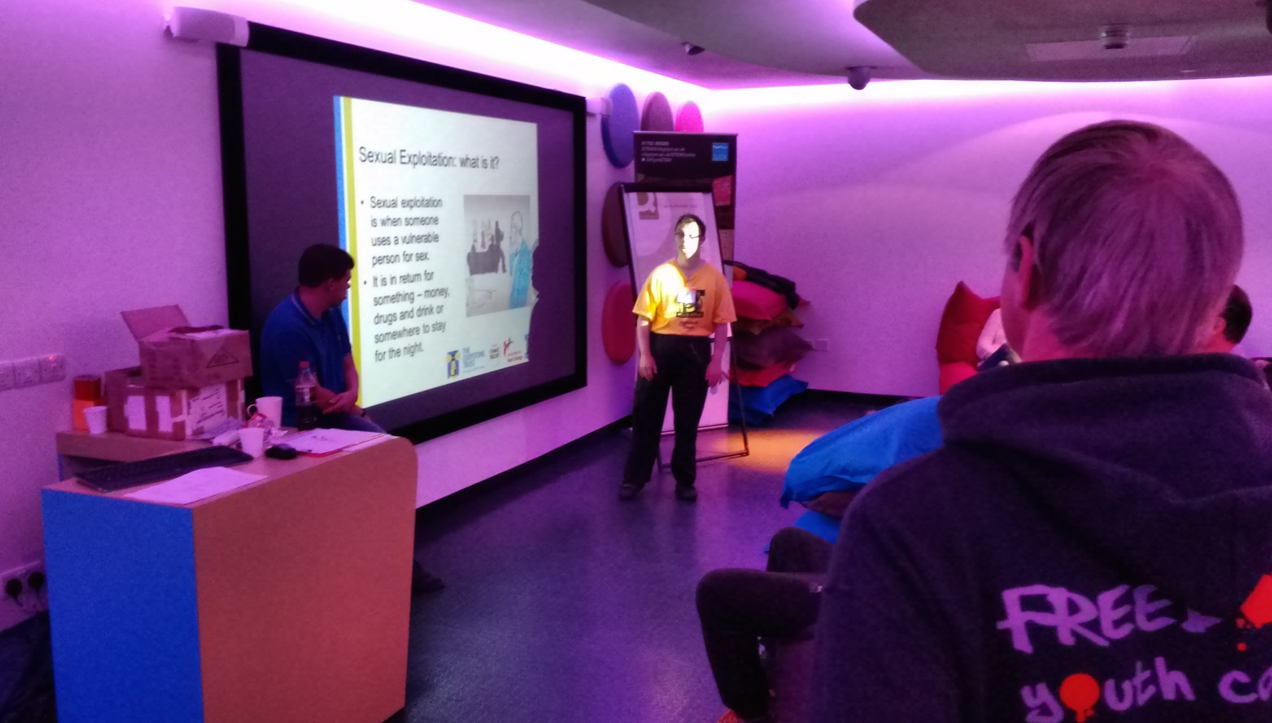
‘Взаимопомощ’ обучение

Slide 26
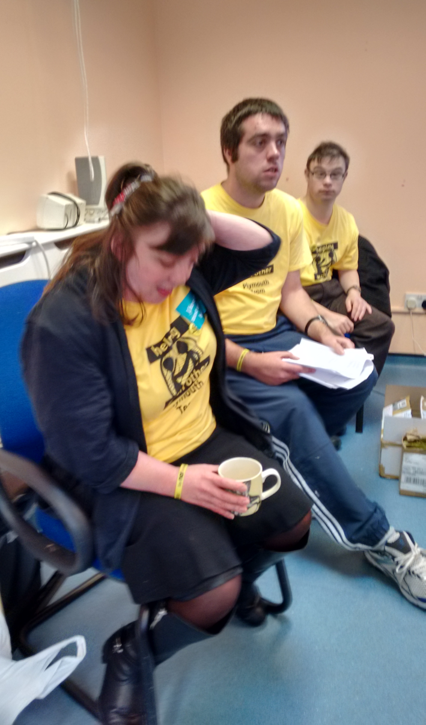
Обучителна програма – сексуална експлоатация
Семинарът покрива:
Какво е Сексуална Експлоатация
Как да се защитим
Какво да правим, ако се случва (на нас или други)
Използваме тестове, дискусии и собствени филми.
Notes:
Post-Phil, CE has asked what we need (capacity and resources) to spread initiative across Devon.

Slide 27
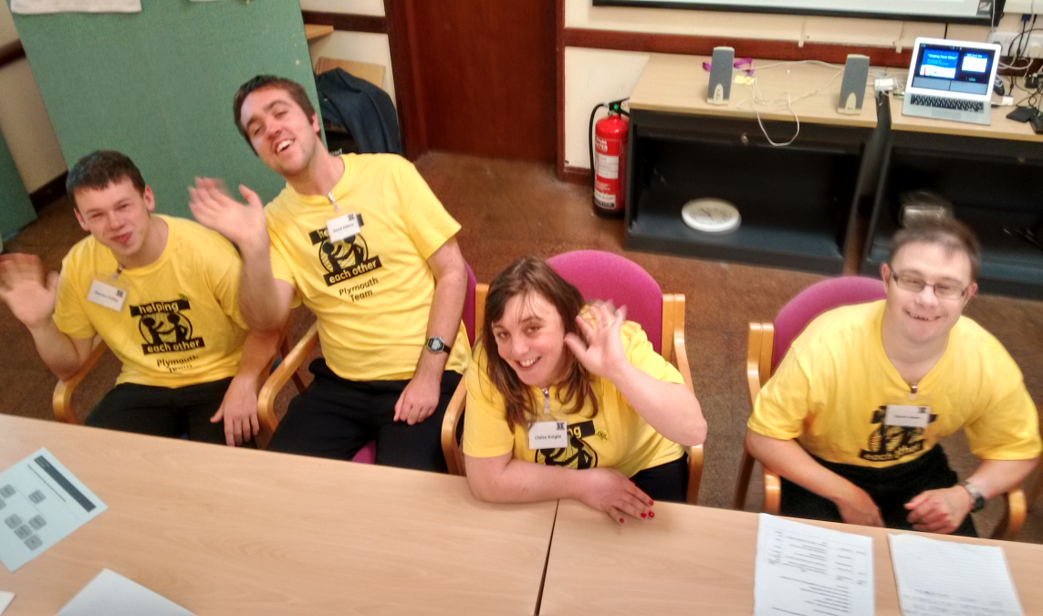
Обучителна програма - да останем позитивни
Не бихме искали да уплашим, объркаме или обезвластим хора, така че . . .
Говорихме за това как да имате добра връзка, за да нямате нужда от лоша такава
Notes:
Post-Phil, CE has asked what we need (capacity and resources) to spread initiative across Devon.

Slide 28
Обучителна програма – да останем позитивни
Говорихме как да останете в безопасност, вместо за рискови условия
Използвахме ‘Пръстенът на безопасността’
Хората получиха учебници
Notes:
Post-Phil, CE has asked what we need (capacity and resources) to spread initiative across Devon.

Slide 29
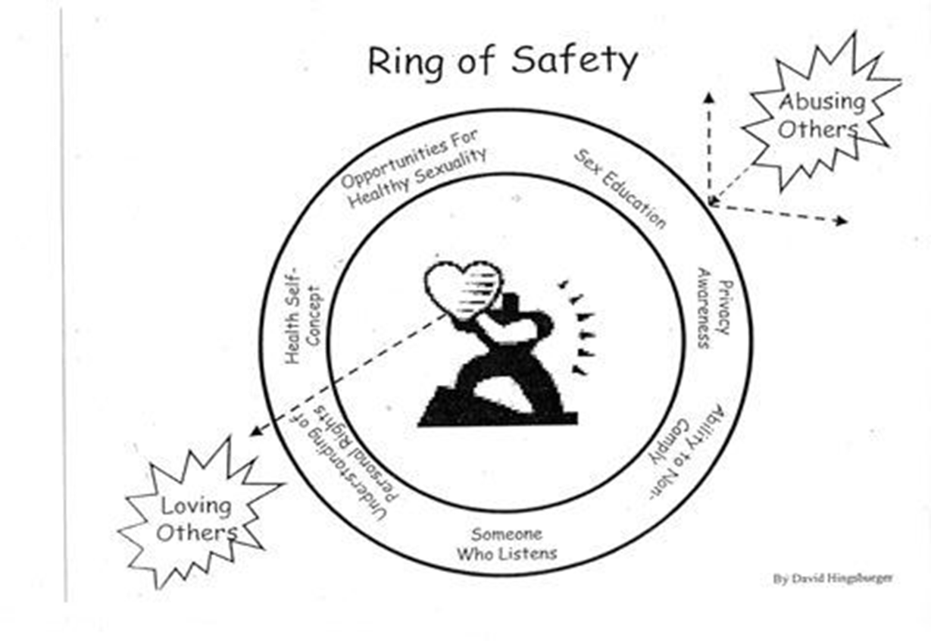
Пръстенът на безопасността

Slide 30

Безопасност
Тези неща могат да ви помогнат да останете в безопасност:
Да разбирате своите права

Slide 31

Безопасност
Тези неща могат да ви помогнат да останете в безопасност:
Да бъдете уверени

Slide 32

Безопасност
Тези неща могат да ви помогнат да останете в безопасност:
Да имате добър сексуален живот

Slide 33

Безопасност
Тези неща могат да ви помогнат да останете в безопасност:
Секс образование

Slide 34

Безопасност
Тези неща могат да ви помогнат да останете в безопасност:
Да знаете какво означава „лично“

Slide 35
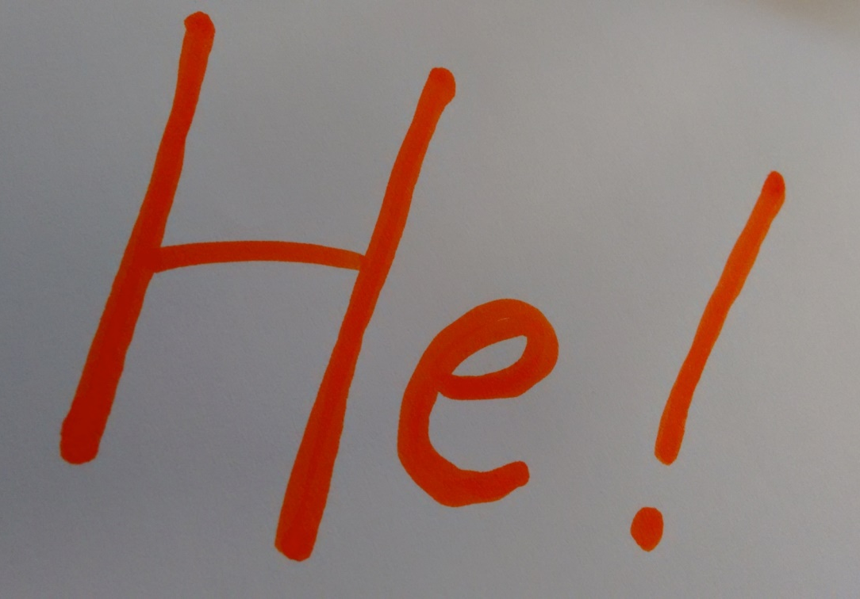
Безопасност
Тези неща могат да ви помогнат да останете в безопасност:
Да можете да казвате ‘Не!’

Slide 36
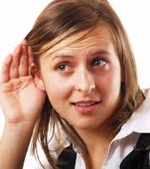
Безопасност
Тези неща могат да ви помогнат да останете в безопасност:
Да имате някой, който наистина ви слуша

Slide 37
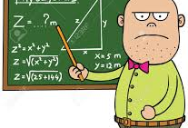
Обучение
Помислете за най-добрите учители, които сте имали. Кое е онова, което ги правеше толкова добри?
Notes:
Post its
Drawing

Slide 38
Ментори връстници
В малки групи: кое е добро и кое е лошо, или предизвикателството на обучението на връстници?

Slide 39
Ментори връстници: ползи за учащите
По-голяма емпатия и уважение. . .
. . . Възможност за по-отворена и доверителна връзка. . .
. . . Което е от съществено значение за овластяването.
Ролеви модели
Предлагане на HOPE (Надежда)!

Slide 40
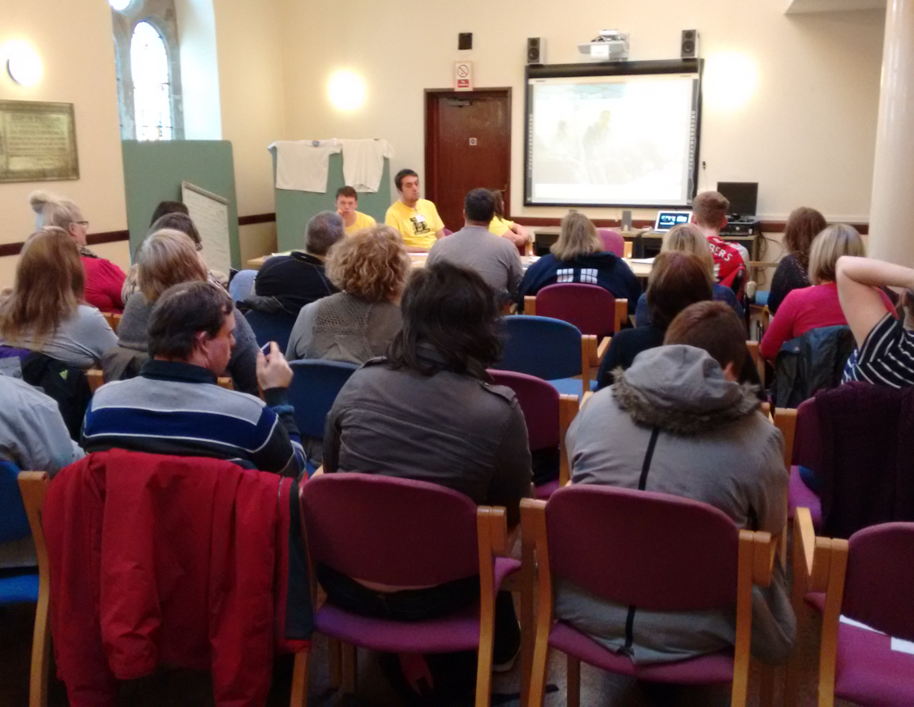
Ментори връстници: ползи за учащите
Самочувствие
Увереност
Чувство за ценност
Повишени умения за разрешаване на проблеми и обучение.
Заетост.

Slide 41

Нашите обучители казват. . .
“Мога да покажа на хората, че не са сами.”
“За мен е по-лесно да общувам с хора с обучителни затруднения.”
“По-малко се притеснявам за ‘политическата коректност’.”

Slide 42

Дискусия
Какви са правилата на общуване с хора със специални образователни потребности?
Какви са правилата за обучение на хора със специални образователни потребности?
Какви са практическите съображения?

Slide 43
Ние мислим. . .
Слушане
Добър очен контакт
Малко по-бавно
Ясна реч, но без снизхождение
Без натиск
Повторение на нещата по различен начин
Използване на различни методи
Практичност
Използване на снимки, картини, цветове
Проверка на разбирането
Направето го забавно!

Slide 44

Практично
Кратки сесии
Дълги паузи
Най-подходящото време от деня
Ограничете разсейването
Уверете се, че хората са подкрепени

Slide 45

Обучаване за СЕ
Какви са нашите страхове и притеснения относно работата със сексуалната експлоатация?

Slide 46

Въпрос
Какво трябва да знаят хората със специални образователни потребности относно сексуалната експлоатация?

Slide 47

Разкриване
Как се справяме с разкриването?

Slide 48
Разкриване
Нашата политика казва. . .
Ако нещо те притеснява, сподели със своя подкрепящ служител
Ако той не направи нищо, или ако се касае за него, кажи на неговата организация; в Полицията; в Прокуратура; в Отдел „Закрила на детето“; отиди на лекар; звънни на 116 111.

Slide 49
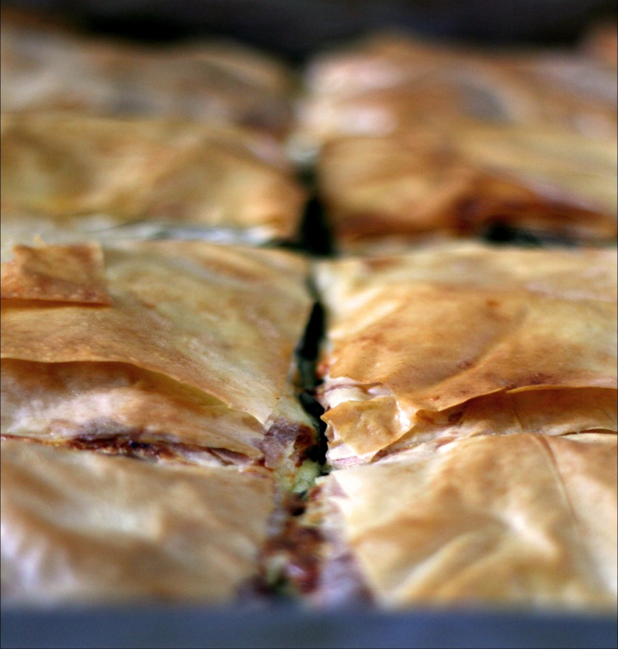
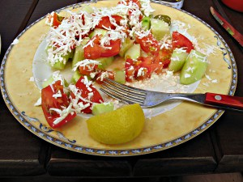
Време за обяд!

Slide 50
HOPE: средства
Те ще са:
Обучителни планове
Учебници
Материали за раздаване
Презентации
Филми
Обучения за професионалисти
Всичко на USB
Ще изглежда така. . .

Slide 51
‘Взаимопомощ’
Предпазване от сексуална експлоатация
Място:
Дата:

Slide 52
Какво ще правим днес
Представяне и Загрявка
Основни правила
Какво прави една връзка добра?
Какво е сексуална експлоатация?
Как да разберете, че се случва?
Учебници и планове на действие

Slide 53
Взаимопомощ
Бяхме финансирани от Comic Relief
Бяхме финансирани през 2012 - 2015
Беше проект за Ментори връстници
Искахме да спрем сексуалното експлоатиране на хора
Обучихме хора със специални образователни потребности в Девон, Англия
Обучихме също и служители

Slide 54
Основни правила
Ако се налага да излизате, уведомете ни.
Телефоните без звук или изключени.
Без псувни и обидни думи
Уважавайте другите
Не се прекъсвайте
Идвайте на време

Slide 55
Още основни правила
Грижете се за другите
Грижете се за себе си
Попитайте, ако се нуждаете от нещо
Случва се да грешим и това е ОК
Остана ли още нещо?

Slide 56
Конфиденциалност
Запазете личните неща в тайна
Можете да споделите неща, които ви се случват.
Ако ни споделите за лоши неща, които ви се случват, ще трябва да ги съобщим.

Slide 57
СПИРАНЕ НА ЖАРГОНА!
Когато не разбираме какво говорите...

Slide 58
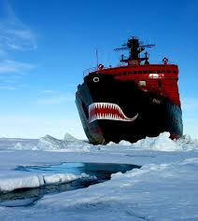
Разчупване на леда
Кой идва от най-далеч, за да бъде тук?
Кой е имал най-вълнуващият уикенд?
Кой има най-необичайното хоби?
Кой има гадже?
Кой има добро сексуално образование?

Slide 59
Тест
Вдигнете ръка ако:
Знаете какво е сексуална експлоатация?
Знаете как да кажете, че се случва?
Знаете какво да правите, ако се случва?

Slide 60

Взаимоотношения
Какво е връзка?
Какви видове връзки има?
Notes:
Boyfriend/Girlfriend
Someone special

Slide 61

Какво прави една връзка добра?
В малки групи напишете всички неща, които е добре да правите в една връзка, и всички онези, които не трябва да правите.

Slide 62
Кое е добре в една връзка?
Емоционална подкрепа
Подкрепяне
Забавление
Уважение
Ценност
Независимост
Доверие
Полезност
Грижовност
Любезност
Говорене
Любов
Общуване
Да бъдеш себе си
Честност
Различност
Баланс
Тъга
Добре прекарано време
Преодоляване

Slide 63
Време за почивка

Slide 64
Гледайте нашият филм. . .
Какво се случва във филма?
Това, което се случва грешно ли е?
Защо е грешно?
Какво ги поставя в риск?

Slide 65
Сексуална Експлоатация
В малки групи:
Какво е Сексуална Експлоатация?

Slide 66
Сексуална експлоатация: Какво е?
Сексуална експлоатация е когато някой използва уязвим човек за секс.
Ако е в замяна на нещо – пари, наркотици, напитка или място за пренощуване.

Slide 67
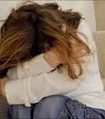
Грууминг е преднамерено "сприятеляване" с жертвата, която не разбира, че се оказва експлоатирана
Когато някой подлъгва друг да си мисли, че е специален или е във връзка.
Когато целта е сексуална експлоатация в бъдеще.
Те печелят доверие чрез подаръци, емоционална подкрепа или храна.

Slide 68
Безопасност
Тези неща могат да ви помогнат да останете в безопасност:
Да разбирате своите права

Slide 69
Безопасност
Разбиране на своите права
Например:
Говорете за правата на човека
Присъединете се в Кампания
Свържете се с Националната мрежа за децата (НМД) или друго НПО
Гласувайте или станете кандидат за избори

Slide 70
Безопасност
Тези неща могат да ви помогнат да останете в безопасност:
Да бъдете уверени

Slide 71
Безопасност
Да бъдете уверени
Например:
Посетете курс за асертивност
Работете върху самочувствието си
Научете самозащита

Slide 72
Безопасност
Тези неща могат да ви помогнат да останете в безопасност:
Да имате добър сексуален живот

Slide 73
Безопасност
Добър сексуален живот
Например:
Бъдете с добър партньор
Присъединете се към агенция за запознанства
Говорете с партньора си
Идете на консултация за взаимотношения

Slide 74

Безопасност
Тези неща могат да ви помогнат да останете в безопасност:
Секс образование

Slide 75
Безопасност
Секс образование
Посетете курс
Прочетете книга
Гледайте филм
Говорете с медицинска сестра

Slide 76

Безопасност
Тези неща могат да ви помогнат да останете в безопасност:
Да знаете какво означава „лично“

Slide 77
Безопасност
Да знаете какво означава „лично“.
Да имате ключалка на вратата и да знаете как се използва.
Пестете прегръдките за хора, които обичате.
Не целувайте гаджето си пред очите на други.
Спазвайте поверителност за личните си неща!

Slide 78

Безопасност
Тези неща могат да ви помогнат да останете в безопасност:
Да можете да казвате „НЕ!“

Slide 79
Безопасност
Да можеш да казваш ‘НЕ’
Когато кажете ‘НЕ’, вие сте чути.
Не правиш секс, ако не искаш.

Slide 80
Безопасност
Тези неща могат да ви помогнат да останете в безопасност:
Да имате някой, който наистина ви слуша

Slide 81
Безопасност
Да имате някой, който наистина ви слуша
Разбираме се много добре с мама и татко
Имам добри приятели
Имам добри подкрепящи служители
Мога да им кажа всичко
Ако се случва нещо нередно, се случва нещо друго, за да го оправи.

Slide 82
Време за почивка

Slide 83

Сексуална експлоатация: поемете контрол

Slide 84
Гледайте филма ни. . .

Slide 85
Гледайте филма ни. . .
Какво трябва да се случи?
Какво щеше да направиш, ако беше ти?
Какво щеше да направиш, ако беше приятел?
Как ще го съобщиш? На кого?
Защо може хората да не съобщят?

Slide 86

Сексуална експлоатация: факти
Влючете се в нашия тест.

Slide 87
Кой иска да
„Стане богат“?

Slide 88
Ако се случи на теб или някой друг - съобщи!
Тест за сексуална експлоатация

Slide 89
Готови ли сте за игра...
„Стани богат“?

Slide 90
Въпрос 1

Slide 91
Какво е СЕ?
^{A Гледането на нещо}
^{B} Огромно количество вода
^{C} Вид музикален файл
^{D} Сексуална експлоатация

Slide 92
Въпрос 1
^{A}
^{B}
^{C}
D Сексуална експлоатация

Slide 93
100 лв.

Slide 94
Въпрос 2

Slide 95
Сексуална експлоатация (СЕ) е . . .
^{A} нищо притеснително
^{B} хубаво време с приятели
^{C} използването на уязвим човек за секс
^{D} ТВ програма

Slide 96
Въпрос 2
^{A}
^{B}
^{C} използването на уязвим човек за секс
^{D}

Slide 97
250 лв.

Slide 98
Въпрос 3

Slide 99
Някой прави секс с теб и ти дава пари, храна или място за пренощуване в замяна. Това е...
^{A Добра сделка}
B да си женен
^{C нищо притеснително}
^{D} сексуална екплоатация

Slide 100
Въпрос 3
^{A}
^{B}
^{C}
^{D} Сексуална експлоатация

Slide 101
500 лв.

Slide 102
Въпрос 4

Slide 103
На кой номер можеш да съобщиш за сексуална експлоатация, ако не е спешно
^{A} 116 111
^{B} 0800 0800 0800
^{C 999}
^{D} 0123 456789

Slide 104
Въпрос 4
^{A} 116 111
^{B}
^{C}
^{D}

Slide 105
1,000 лв.

Slide 106
Въпрос 5

Slide 107
Ако не ти се ходи в Полицията, на кого ще съобщиш?
^{A} Доналд Тръмп
^{B} на доверен човек
^{C} На Обединените Нации
^{D на кучето си}

Slide 108
Въпрос 5
^{A}
^{B} на доверен човек
^{C}
^{D}

Slide 109
2,500 лв.

Slide 110
Въпрос 6

Slide 111
Какво ще направиш, ако “усетиш”, че в ситуацията има нещо нередно
^{A} ще излезеш от ситуацията
^{B} ще игнорираш чувството, за да не изглеждаш глупaво
c вдигнеш скандал
^{D} ще си сложиш чувал на главата

Slide 112
Въпрос 6
^{A ще излезеш от ситуацията}
^{B}
^{C}
^{D}

Slide 113
5,000 лв.

Slide 114
Въпрос 7

Slide 115
Когато някой подлъгва друг да си мисли, че е специален с намерение за сексуална експлоатация в бъдеще, това се нарича...
^{A) Нормално между гаджета}
Грижа за другия
^{C)} изнасилване
^{D) Grooming}

Slide 116
Въпрос 7
^{A}
^{B}
^{C}
^{D Grooming}

Slide 117
10,000 лв.

Slide 118
Въпрос 8

Slide 119
Ако някой стане приятел с вас във Facebook и ви помоли да се съблечете пред камерата, това е. . .
^{A} нормално
^{B} сприятеляване
^{C} сексуална експлоатация
^{D} не му обръщам внимание

Slide 120
Въпрос 8
A
B
C сексуална експлоатация
D

Slide 121
25,000 лв.

Slide 122
Въпрос 9

Slide 123
Ако мислите, че приятел е сексуално експлоатиран и е в опасност, трябва...
^{A} игнорирате – това не е ваша работа
^{B} не казвате нищо, защото това може да ви докара неприятности
^{C} казвате им „Стига глупости“
^{D} съобщавате в Полицията. Наберете 112.

Slide 124
Въпрос 9
^{A}
^{B}
^{C}
^{D} Съобщете в Полицията. Наберете 112.

Slide 125
50,000 лв.

Slide 126
Въпрос 10

Slide 127
Къде може да съобщите, ако вие или някой друг сте експлоатирани или насилени?
^{A} доверен човек
^{B} което и да е от тези
^{C} Националната телефонна линия за деца
^{D} Полицията

Slide 128
Въпрос 10
^{A}
^{B} Което и да е от тези
^{C}
^{D}

Slide 129
75,000 лв.

Slide 130
Въпрос 11

Slide 131
Ако човек получи СМС или имейл с неприлично съдържание, трябва ...
^{A} да го изтрие
^{B} да го запази и да го покаже на доверен човек
^{C} да го игнорира
^{D} да изхвърли телефона в кошчето

Slide 132
Въпрос 11
^{A}
^{B} да го запази и да го покаже на доверен човек
^{C}
^{D}

Slide 133
125,000 лв.

Slide 134
Въпрос 12

Slide 135
Кой е в риск от сексуална експлоатация?
^{A} децата
^{B} млади мъже и жени
^{C} всички от тези
^{D} хора със специални образователни потребности.

Slide 136
Въпрос 12
^{A}
^{B}
^{C} всички от тези.
^{D}

Slide 137
250,000 лв.

Slide 138
Въпрос 13

Slide 139
Кой може да ви помогне да съобщите на полицията, ако нещо нередно се случи с вас?
^{A} ваш подкрепящ служител
^{B} ваш приятел
^{С} ваш застъпник, адвокат
^{D} всички от тези, ако поискате

Slide 140
Въпрос 13
^{A}
^{B}
^{C}
^{D} ^{Всички от тези, ако поискате}

Slide 141
500,000 лв.

Slide 142
Въпрос 14

Slide 143
Какъв е номерът на Националната телефонна линия за деца?
^{A} 116 111
^{B} 0123456789
^{C} 999 999 999
^{D} ½

Slide 144
Въпрос 14
^{A} 116 111

Slide 145
1,000,000 лв.

Slide 146

ПОЗДРАВЛЕНИЯ!
ВИЕ СТЕ ПОБЕДИТЕЛИ!

Slide 147
Тест
Вдигнете ръка ако:
Знаете какво е сексуална експлоатация?
Знаете как да забележите, че се случва?
Знаете какво да правите, ако се случва?

Slide 148

Завършване
Какво ми хареса във вас днес. . .

Slide 149
Благодаря ви, че дойдохте!
www.bild.org.uk/HOPE
в сътрудничество с:
www.asociacija-sv-andrej.org

